Slide 1

¿DEBEMOS PERDONAR
Y OLVIDAR?
TEXTO: HEB.12:14-15.

Slide 2

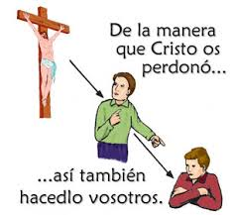
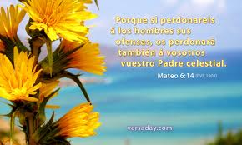
El modelo de perdón y olvido

Slide 3
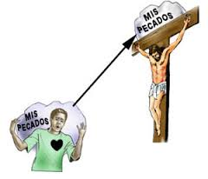

para perdonar, tenemos dos ejemplos de perdón
Primero. El ejemplo extraordinario de perdón que Nuestro Padre celestial nos demuestra en su Hijo Cristo Jesús. Todas las ofensas que usted y yo hemos cometido, Él las colocó sobre sobre sí mismo muriendo en nuestro lugar (Juan 3:16).
Segundo. El otro ejemplo de perdón y olvido lo encontramos en los niños, observa que ellos tienen diferencias y a veces pelean entre si, pro al momento están abrazados nuevamente jugando. Por eso Jesús nos dice: «si no cambiáis y os hacéis como los niños, no entraréis en el reino de los cielos».Mat.18:3.

Slide 4
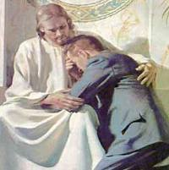

La cosa más increíble que Dios nos asegura es que cuando Él perdona nuestros pecados, Él los olvida también. Dios los borra completamente fuera de su mente.
“Vengan, pongamos las cosas en claro —dice el Señor—. ¿Son sus pecados como escarlata? ¡Quedarán blancos como la nieve! ¿Son rojos como la púrpura? ¡Quedarán como la lana!”
Isaías 1:18; Sal.51:7.

Slide 5
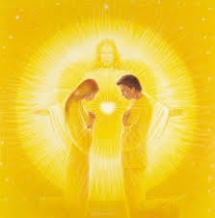
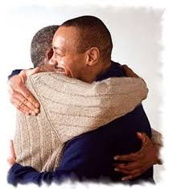
Como seres humanos es fácil que nos olvidemos, sin embargo, hay numerosos textos en las Sagradas Escrituras que nos ordenan “perdonar uno al otro.”
En Mateo 6:14 leemos: “Porque si perdonan a otros sus ofensas, también los perdonará a ustedes su Padre celestial.”
Efesios 4:32 dice: “Más bien, sean bondadosos y compasivos unos con otros, y perdónense mutuamente, así como Dios los perdonó a ustedes en Cristo”.

Slide 6
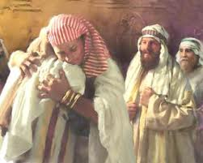
José es un gran ejemplo de un corazón perdonador. La Biblia nos da muchas razones por las cuales José pudo haber sido un hombre amargo.
1. Sus hermanos lo odiaban y lo vendieron como esclavo.
2. La esposa de su amo falsamente lo acusó de un delito serio que lo lanzo en una prisión egipcia.
3. El copero de Faraón se comprometió a ayudarle, pero lo dejó allí en la cárcel por dos años.
A pesar de todas estas cosas, José no permitió que ninguna raíz de amargura controlara su vida.

Slide 7
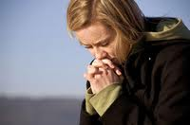
Recuerda, un cristiano que no perdona puede cosechar amargura y la pérdida del premio eterno.
«Busquen la paz con todos, y la santidad, sin la cual nadie verá al Señor. Asegúrense de que nadie deje de alcanzar la gracia de Dios; de que ninguna raíz amarga brote y cause dificultades y corrompa a muchos»
Hebreos 12:14-15.
La santidad comienza por dentro y termina por fuera. Tu no puedes ser santo, si no te relacionas con Dios, que es la fuente de la santidad. Lev.19:2.

Slide 8

¿Cuál es la condición para que Dios nos perdone?
“Porque si perdonan a otros sus ofensas, también los perdonará a ustedes su Padre celestial. Pero si no perdonan a otros sus ofensas, tampoco su Padre les perdonará a ustedes las suyas”.
Mateo 6:14-15.
El perdón es una decisión personal. Ya que Dios manda que nosotros perdonemos, debemos hacer una opción consciente para perdonar.
Este libera el indulgente del pasado.
El infractor puede no desear el perdón y puede no cambiarse, sin embargo Jesús dijo: “Amen a sus enemigos y oren por quienes los persiguen” Mateo 5:44.
Lo ideal sería que el infractor tendría que buscar la reconciliación, pero sí o no, el agraviado aún debe dar a conocer su decisión de perdonar.

Slide 9
Muchas veces Dios nos da la capacidad de perdonar y olvidar las heridas de nuestro pasado. Sin embargo, hay tiempos donde es imposible olvidar realmente infracciones que han sido cometidas contra nosotros, especialmente cuando surgen circunstancias que nos recuerdan de ellos.
Nosotros no podemos selectivamente “eliminar” los eventos de nuestra memoria. La Biblia no obstante, declara que Dios dice: “Yo les perdonaré sus iniquidades, y nunca más me acordaré de sus pecados”.
Hebreos 8:12.

Slide 10
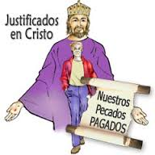
Dios es omnisciente. Por tanto, Dios sabe que “todos han pecado y están privados de la gloria de Dios” Romanos 3:23. Sin embargo, después de haber perdonado, Él nos trata como si el pecado no se había producido.
Si pertenecemos a Él por la fe en Cristo, Dios no tiene nuestros pecados contra nosotros. En ese sentido hay que “perdonar y olvidar.” Si perdonamos a alguien, debemos actuar como si aquella maldad nunca había ocurrido. Recordamos la transgresión, pero vivimos como si esto no había ocurrido.
Efesios 4:32 nos dice: “sean bondadosos y compasivos unos con otros, y perdónense mutuamente, así como Dios los perdonó a ustedes en Cristo”.

Slide 11
La Biblia dice: “No tomen venganza, hermanos míos, sino dejen el castigo en las manos de Dios, porque está escrito: «Mía es la venganza; yo pagaré», dice el Señor”
Romanos 12:19.
Por tanto, Débenos entender que Dios es el único que juzga, y si no arreglamos las cosas con nuestro prójimo, y con Dios ahora, irremisiblemente seremos juzgados en el día postrero.
Te invito para que escuches este llamado de Dios ahora, Él te ama, y desea que tu y yo estemos en su reno de gloria por toda la eternidad. Amen.

